Slide 1
Татар милли ризыклары тарихы

Slide 2
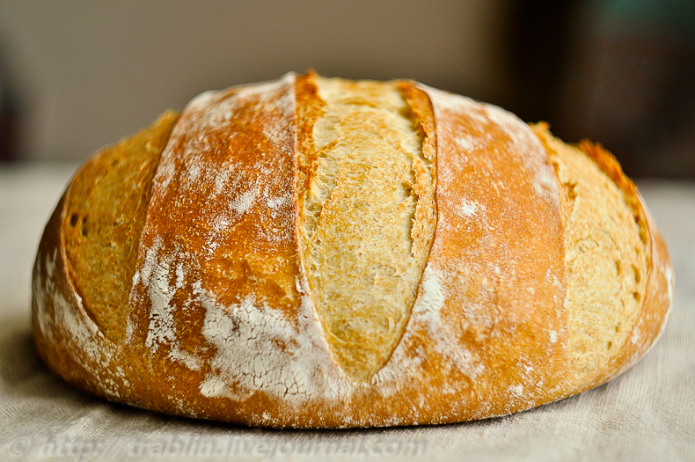
Татар халкы үз милли ашларына бик бай, hәм бөтен дөньяга үз ризыклары белән мәшhүр. Азыкны казанда пешергәннәр, йөздереп кыздырганнар hәм мичтә пешергәннәр. Мичтә бигрәк тә ипи пешергәннәр. Иписез көндәлек аш та, бәйрәм табыны да узмый, ул изге азык.

Slide 3
Барлык ашамлыкларны түбәндәге төрләргә бүләргә мөмкин:
шулпалы кайнар ашлар;
икенче итеп бирелә торган ашлар;
камыр ашлары;
чәй янына бирелә торган татлы ашамлыклар.

Slide 4
Күбрәк пешкән ит кулланганнар. Итне ашка зур-зур кисәкләр итеп салганнар, ашар алдыннан гына тураганнар.
Итне җәй hәм яз көннәрендә куллану өчен тозлап hәм каклап куйганнар.

Slide 5
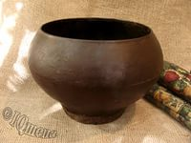
Азыкны мичтә пешер өчен чуен hәм чүлмәкләр тотканнар.
Чуенда - бәрәңге борчаклы аш, боткалар пешергәннәр.

Slide 6
Татар халкында пилмән - бәйрәм көннәрендә, я кунак чакырганда әзерләнә, аны hәрвакыт шулпа белән бирәләр.

Slide 7
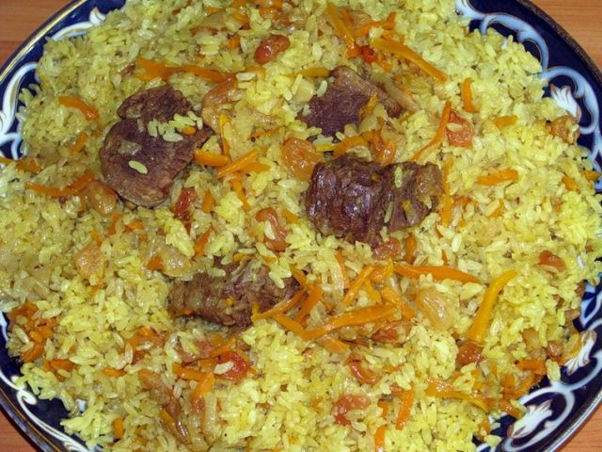
Кунак чакырганда, бигрәк тә шәhәр кешеләре, пылау пешерәләр.

Slide 8
Татар халкы йомырканы камыр ашларында күп куллана. Аны пешереп тә, кыздырып та ашыйлар.

Slide 9
Өчпочмак та традицион татар ашамлыгы, аның эченә элек ит белән суган гына салганнар, соңрак турап бәрәңге дә куша башлаганнар.

Slide 10
Камырдан пешергән ашамлыклар арасында пәрәмәч зур урын алып тора

Slide 11
Кыстыбый- гади ашамлыклардан санала. Юка җәймә эченә тары
боткасы салып ясаганнар.
19 гасырда кыстыбый эченә бәрәңге боламыгы сала башлаганнар.

Slide 12
Гөбәдия-бик үзәнчәлекле ашамлык, аны күбрәк шәhәр халкы
әзерли.

Slide 13
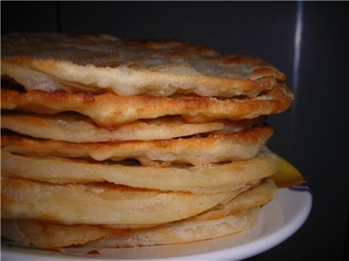
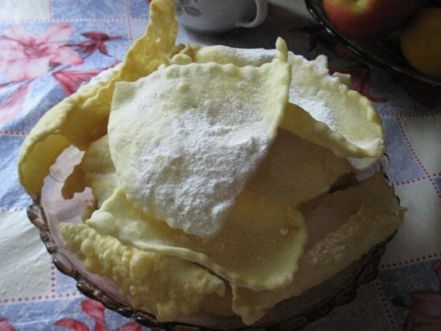
Татар халкы элек электән чәйне яратып эчә. Татлы
камырлардан чәй янына куела торган - катлама, кош теле.

Slide 14
Чәкчәк
Милләтебез горурлыгы, табынның күрке –чәкчәк. Ул hәр туй мәҗлесендә була.

